Slide 1
Predviđanje brzine vjetra
Završno izvješće

Slide 2
Uvod
Pokušavamo predvidjeti brzinu vjetra pomoću dobivenih atributa Podaci su preuzeti s Kagglea i sastoje se od 6574 dnevnih mjerenja od 1.1.1961. do 31.12.1978. koristeći 5 meteoroloških senzora
Precizno predviđanje brzine vjetra može nam biti od iznimne ekonomske važnosti te nam može pomoći u sprječavanju vremenskih katastrofa

Slide 3
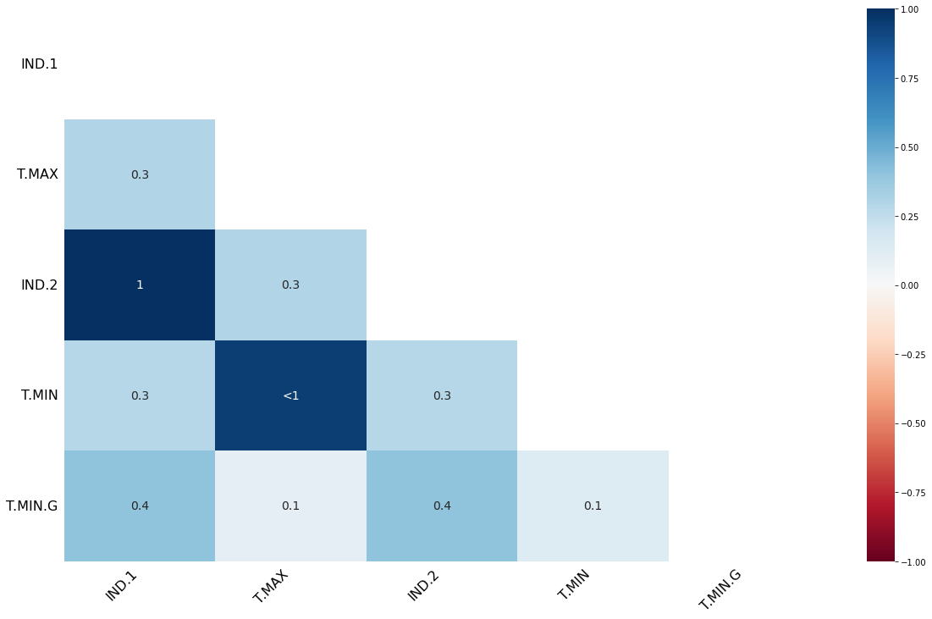
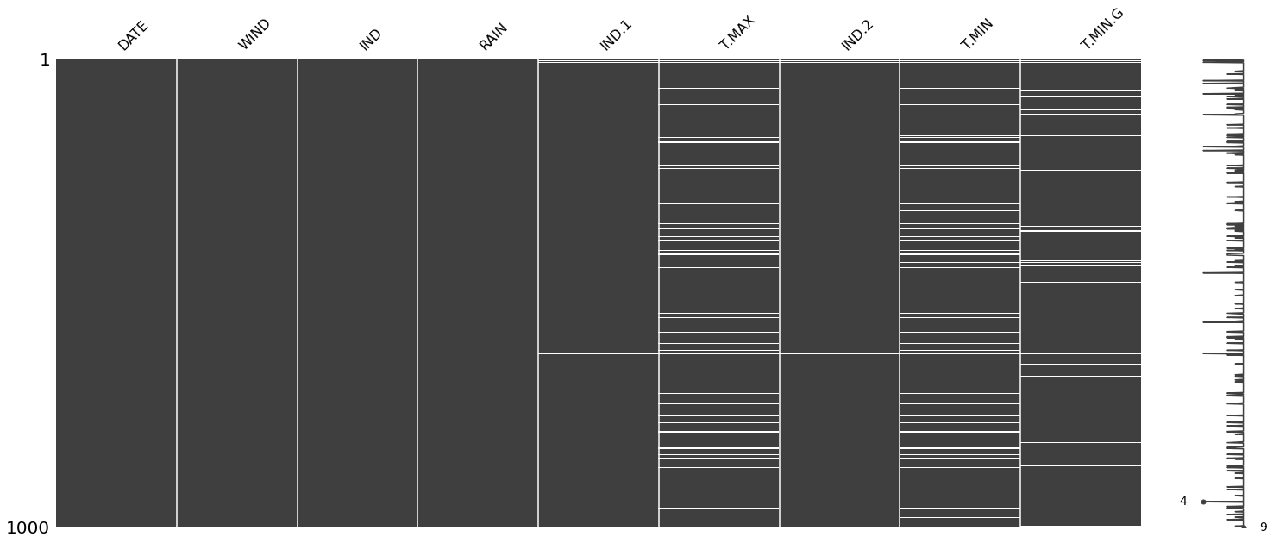
Opis problema - skup podataka
Nedostatak određenih atributa

Slide 4
Opis problema - data imputation
Isprobali smo razne metode data imputationa
Zamjena aritmetičkom sredinom
Zamjena medijanom
Zamjena najčešćim elementom
Zamjena prethodnom vrijednosti(FFill)
Zamjena sljedećom vrijednosti(BFill)
Zamjena interpolacijom(linearnom, kubnom, polinomom većeg stupnja, splajnom)

Slide 5
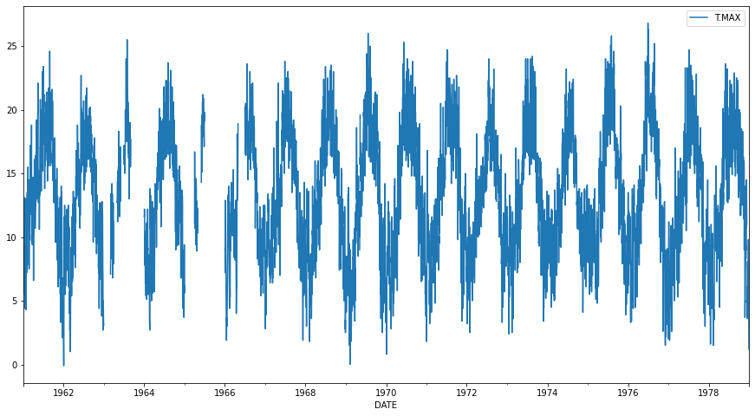
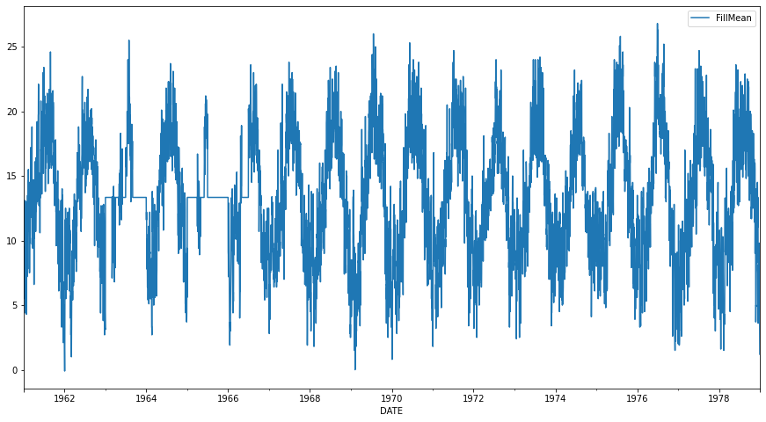
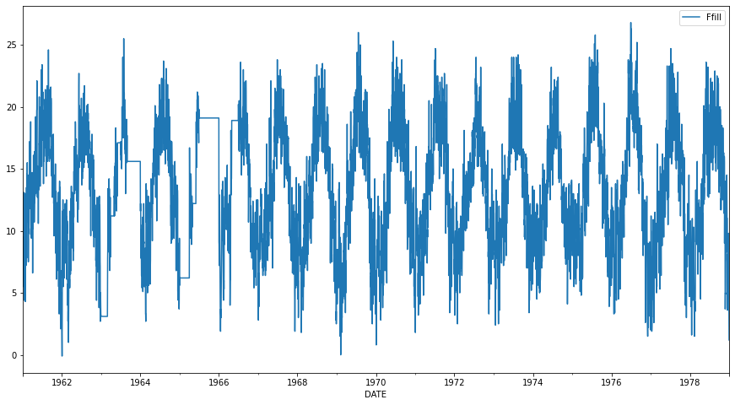
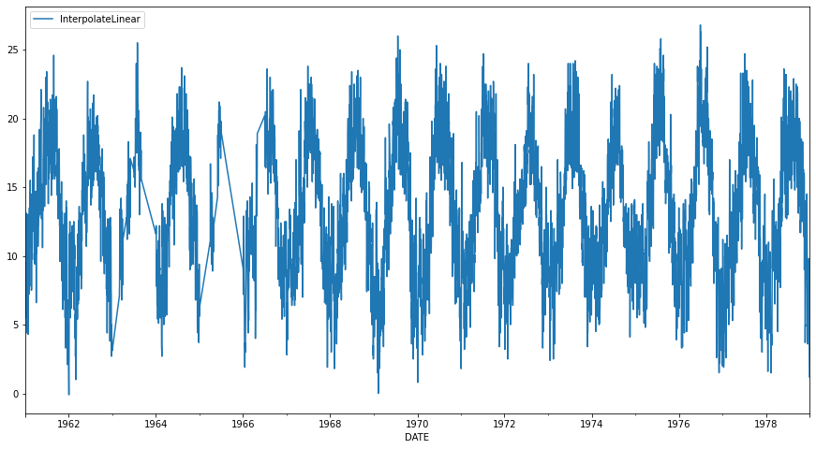

Slide 6
Opis problema - data imputation
Od navedenih metoda odlučili smo koristiti metodu linearne interpolacije za neprekidne varijable, a za diskretne varijable smo odlučili koristiti metodu zamjene najčešćim elementom.
Međutim, htjeli smo isprobati i malo kompleksnije metode.
Stoga smo napravili novi dataset u kojem smo koristili linearnu regresiju za popunjavanje neprekidnih varijabli te za diskretne varijable algoritam k-najbližih susjeda.
Također smo i skalirali podatke prije izgradnje modela

Slide 7
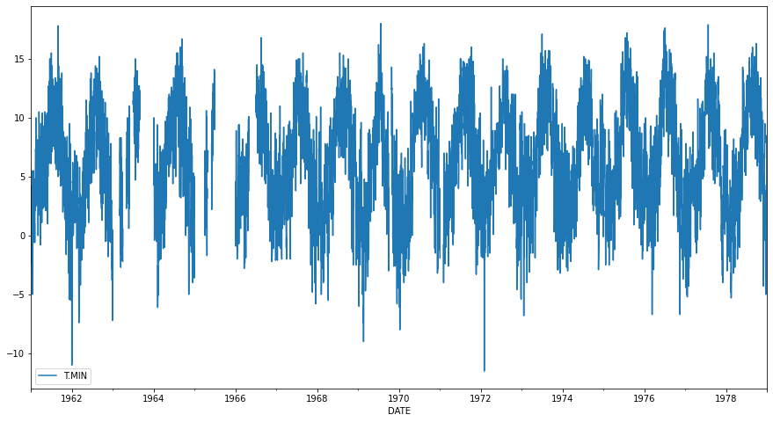
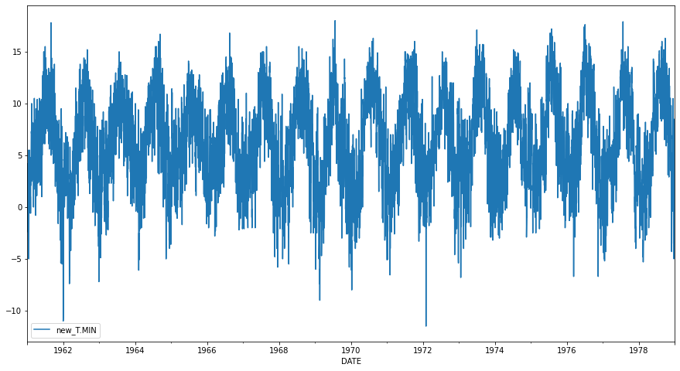
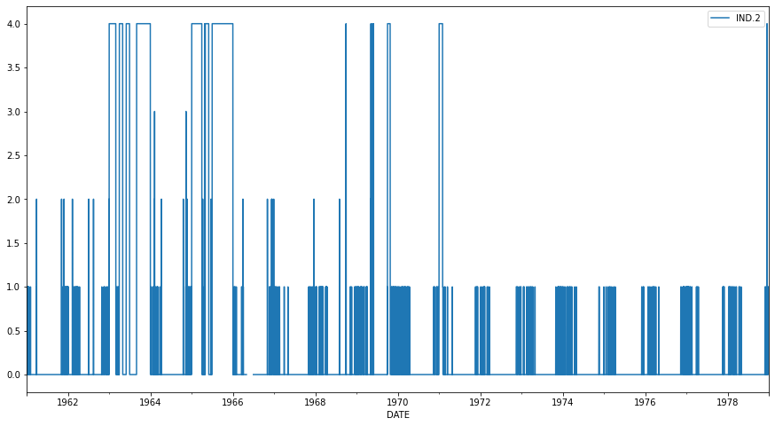
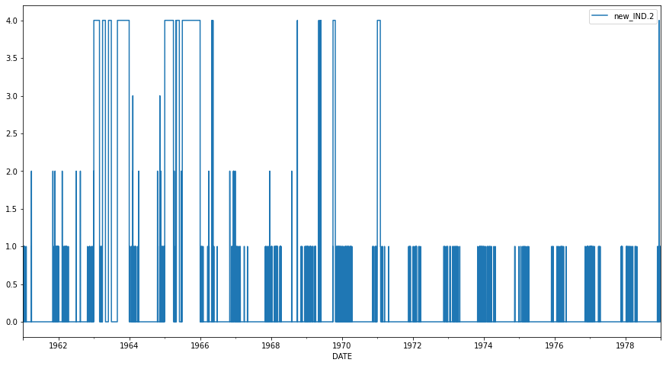

Slide 8
Opis metoda i pristupa
Kao što smo najavili promatrali smo odvojeno datasete s atributom datuma i bez atributa datuma.
Metode koje smo napravili ignorirajući datum:
Linearna regresija
SVM regresija
XGBoost
Metode koje smo napravili koristeći datum:
XGBoost
VAR model
Neuronske mreže

Slide 9
Stacionarnost, kauzalnost i kointegracija
Prije same izrade modela vremenske serije napravili smo sljedeće testove:
Augmented Dickey Fuller(ADFuller) test - test stacionarnosti
Granger test - test kauzalnosti
Test kointegracije

Slide 10
Rezultati
Sve modele smo trenirali na početnih 70% podataka, a testirali na završnih 30% podataka.
Kod metoda koje ne koriste datum smo još napravili i K-struku unakrsnu validaciju kako bismo potvrdili rezultate, no modele smo međusobno uspoređivali na temelju rezultata na završnih 30% podataka.
Koristili smo prosječnu apsolutnu grešku za metriku. Računali smo je na skaliranim podacima jer nam je bitno jedino da možemo uspoređivati modele međusobno, a i radi jednostavnosti.

Slide 11
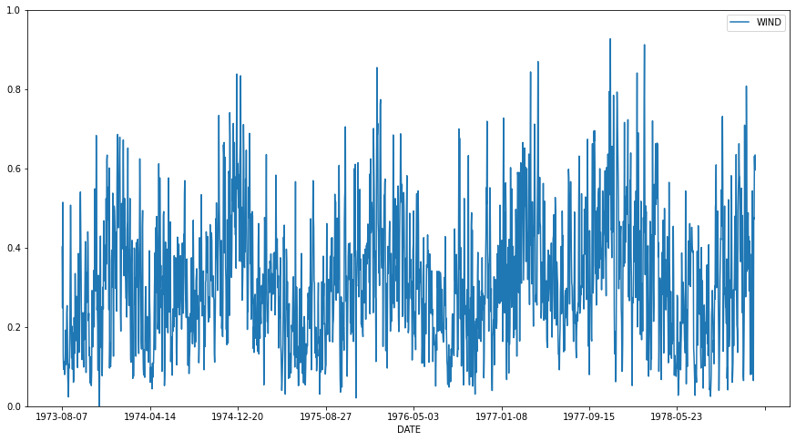
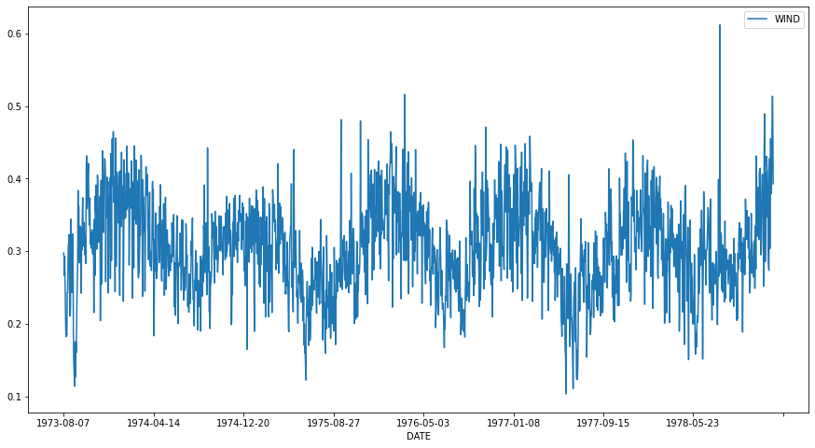
Rezultati - linearna regresija
MAE = 0.118 (za oba dataseta)

Slide 12
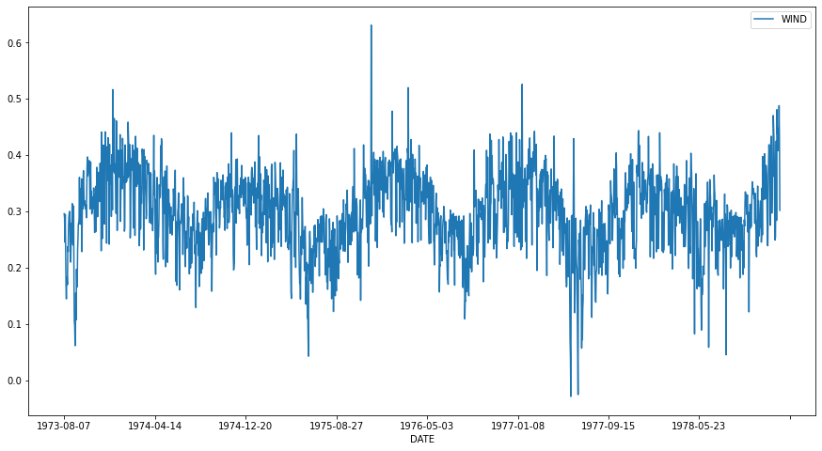
Rezultati - SVM regresija
Radial basic function(RBF), epsilon = 0.07 i C = 3 MAE = 0.116(za oba dataseta)

Slide 13
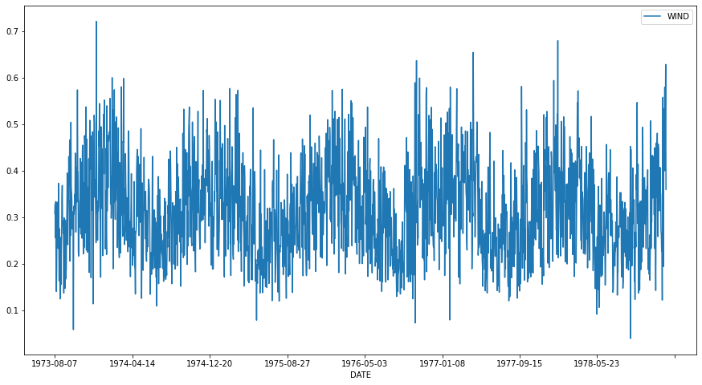
Rezultati - XGBoost
Defaultni parametri MAE = 0.12(za oba dataseta)

Slide 14
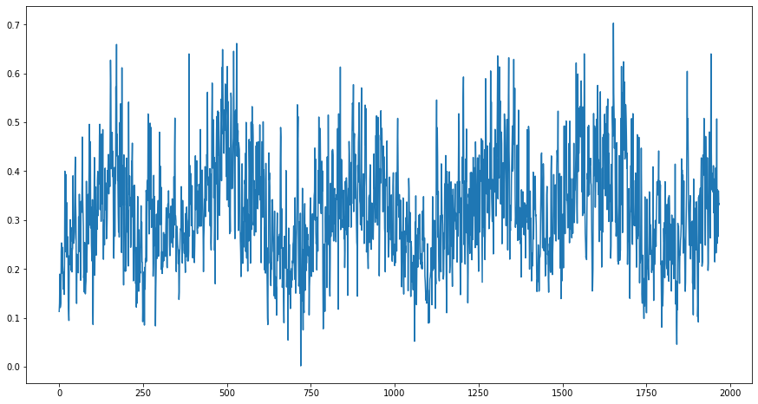
Rezultati - XGBoost(time series)
Defaultni parametri MAE = 0.103 prvi dataset, MAE = 0.102 drugi dataset

Slide 15
Rezultati - neuronske mreže
LSTM s jednim slojem -> MAE prvog dataseta 0.099, MAE drugog dataseta 0.097
LSTM s dva sloja -> MAE prvog dataseta 0.097, MAE drugog dataseta 0.099
LSTM s tri sloja -> MAE prvog dataseta 0.097, MAE drugog dataseta 0.1

Slide 16
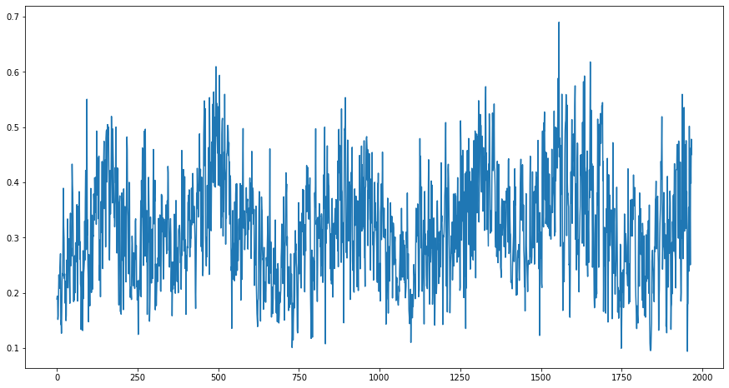
Rezultati - neuronske mreže
Predviđanje LSTM mreže s jednim slojem

Slide 17
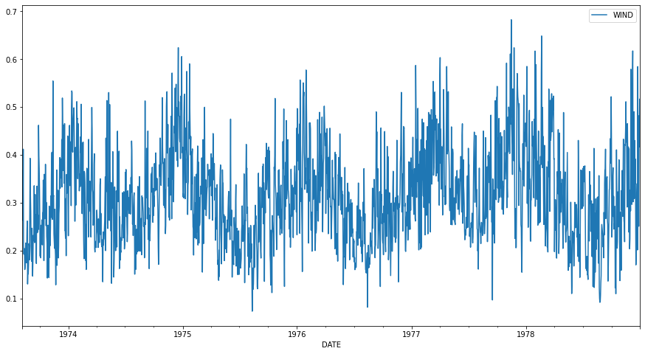
Rezultati - VAR
MAE = 0.098 na oba dataseta

Slide 18
Rezultati
Model | MAE 1 | MAE 2
Linearna regresija | 0.118 | 0.118
SVM-regresija | 0.116 | 0.116
XGBoost regresija | 0.12 | 0.12
XGBoost time series | 0.103 | 0.102
LSTM 1 sloj | 0.099 | 0.097
LSTM 2 sloja | 0.097 | 0.099
LSTM 3 sloja | 0.098 | 0.104
Obostrani LSTM | 0.097 | 0.1
CNN LSTM | 0.105 | 0.104
VAR | 0.098 | 0.098

Slide 19
Zaključak
Najgori model ima prosječnu grešku od 0.12 što odgovara brzini od 3.64 km/h.
Kao što smo i predvidjeli modeli koji uzimaju u obzir datum su znatno bolji od onih koji ga ne koriste.
Također, možemo primijetiti da nema znatne razlike između dva dataseta koja smo koristili.

Slide 20
Budući nastavak istraživanja
Kako bi daljnje poboljšali model mogli bismo promatrati ansambl metode gdje kombiniramo neke od naših modela zajedno.
Drukčiji parametri za time series problem.
Promatrati veći vremenski raspon ulaznih i izlaznih podataka.

